Slide 1



Компьютерная дискретная математика
Лекции 11-12
Н.В. Белоус
Факультет компьютерных наук
Кафедра ПО ЭВМ, ХНУРЭ
ХНУРЭ, кафедра ПО ЭВМ, Тел. 7021-446, e-mail: belous@kture.Kharkov.ua

Slide 2
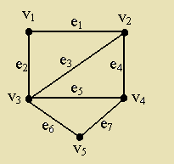
Граф G=(V,E) состоит из двух множеств: конечного множества элементов, называемых вершинами, и конечного множества элементов, называемых ребрами.
Граф G=(V, E)
V={v₁, v₂, v₃, v₄, v₅} ;
E={e₁, e₂, e₃, e₄, e₅, e₆, e₇}

Slide 3
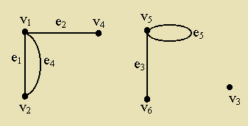
Вершины v_{i} и v_{j}, определяющие ребро e_{k}, называются концевыми вершинами ребра e_{k}.
Ребра с одинаковыми концевыми вершинами называются параллельными (e₁,e₄ ).
Петля– замкнутое ребро(e₅).
Ребро, принадлежащее вершине, называется инцидентным (ребро e₁ инцидентно вершинам v₁ и v₂).

Slide 4
Изолированная вершина не инцидентна ни одному ребру (v₃).
Две вершины смежны, если они являются концевыми вершинами некоторого ребра (v₁, v₄).
Если два ребра имеют общую концевую вершину, они называются смежными (e₁, e₂).
G
Демонстрация

Slide 5
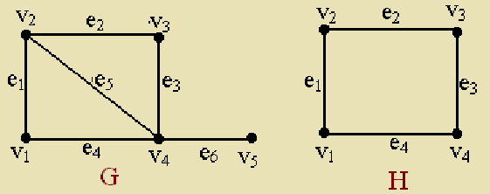
Подграф – любая часть графа, сама являющаяся графом.
Подграф H графа G

Slide 6
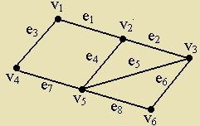
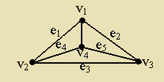
Граф G=(V,E) называется простым, если он не содержит петель и параллельных ребер.
Граф G=(V,E) называется полным, если он простой и каждая пара вершин смежна.

Slide 7
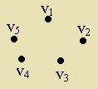
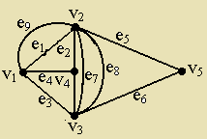
Ноль-граф - граф, множество ребер которого пусто.
Граф G с кратными ребрами называется мультиграф.

Slide 8
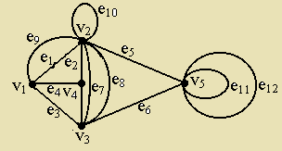
Граф G с петлями и кратными ребрами называется псевдограф.
Демонстрация

Slide 9
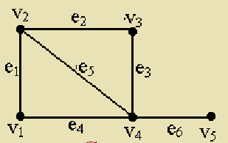
Граф G, рёбра которого не имеют определённого направления, называется неориентированным.

Slide 10
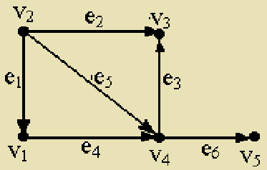
Граф G, имеющий определённое направление, называется ориентированным графом или орграфом.
Ребра, имеющие направление, называются дугами.
Демонстрация

Slide 11
1) Явное задание графа как алгебраической системы.
Чтобы задать граф, достаточно для каждого ребра указать двухэлементное множество вершин – его мы и будем отождествлять с ребром.
{{a,b},{b,c},{a,c},{c,d}}

Slide 12
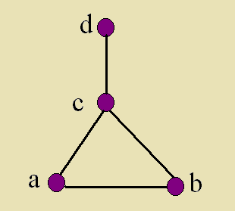
2) Геометрический.

Slide 13
3) Матрица смежности.
Элементы A_{ij} матрицы смежности A равны количеству ребер между рассматриваемыми вершинами.

Slide 14
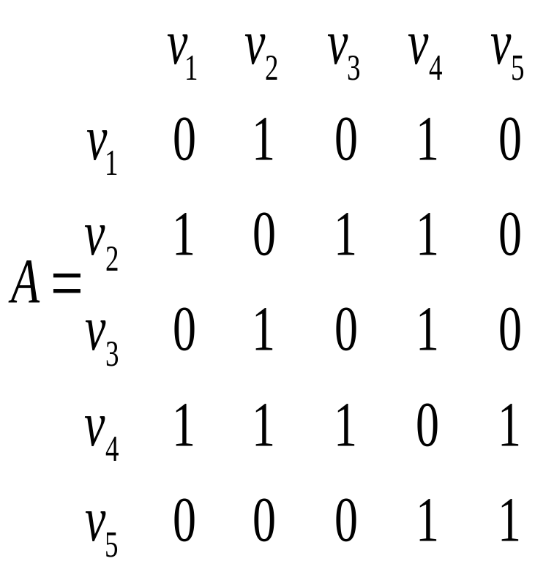
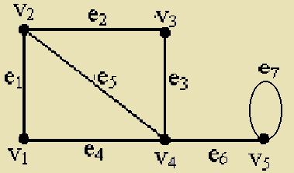
Для неорграфа G, представленного на рисунке, матрица смежности имеет вид:

Slide 15
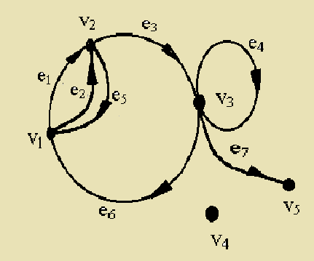
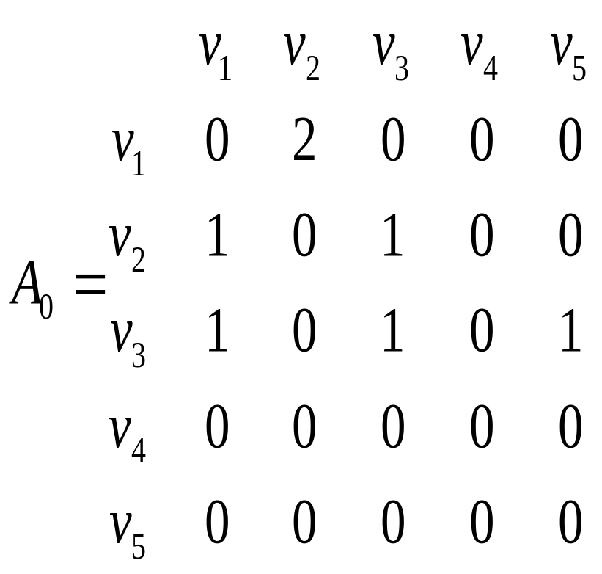
Для орграфа G, представленного на рисунке, матрица смежности имеет вид:

Slide 16
4) Матрица инцидентности.
Матрица инцидентности В –это таблица, строки которой соответствуют вершинам графа, а столбцы - ребрам.
Элементы матрицы определяются следующим образом:
Демонстрация

Slide 17
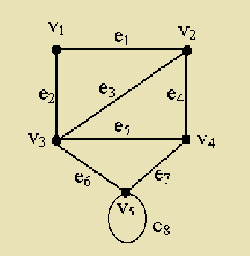
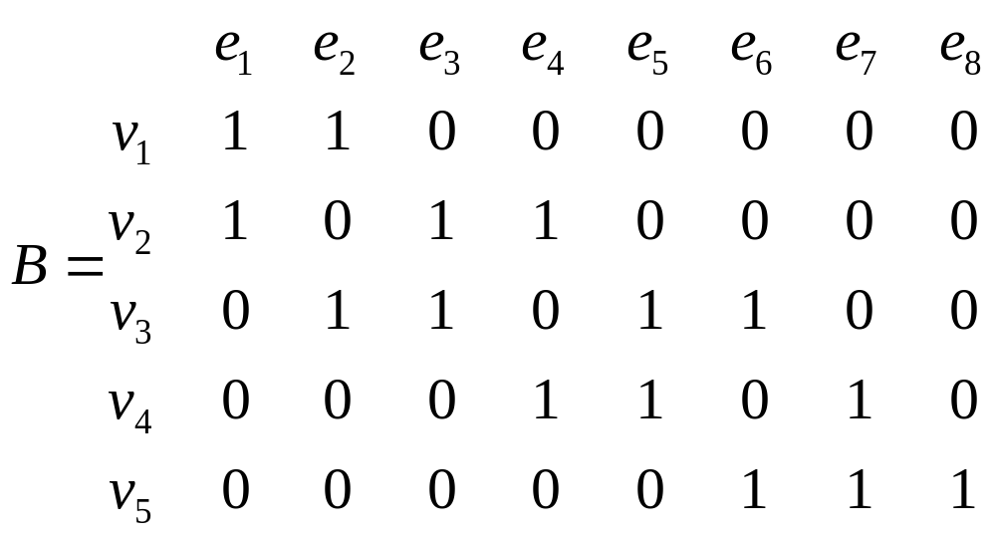
1) для неорграфа
1, если вершина v_{i} инцидентна ребру e_{j};
b_{ij}= 0, в противном случае

Slide 18
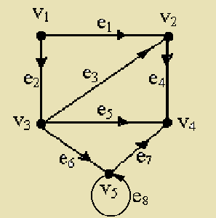
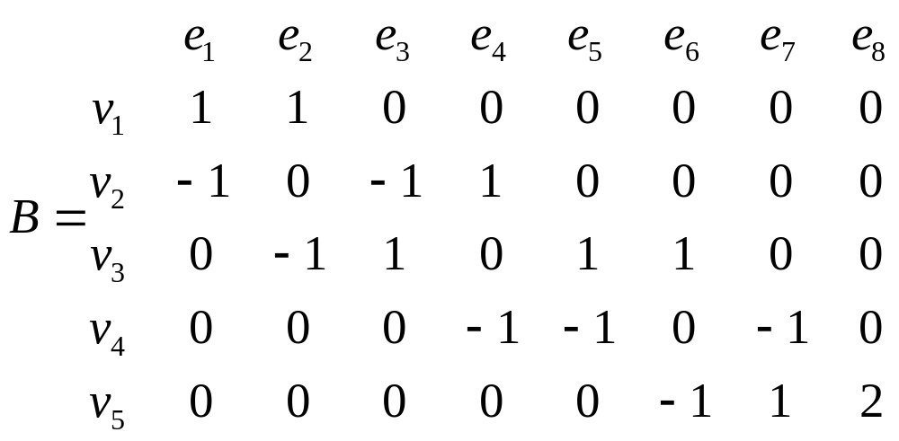
2) для орграфа
-1, если ребро e_{j} входит в вершину v_{i} ;
1, если ребро e_{j} выходит из вершины v_{i} ;
b_{ij}= 2, если ребро e_{j} –петля из вершины v_{i} ;
0, если e_{j} и v_{i} не инцидентны.
G

Slide 19
Маршрут в графе G=(V,E) — конечная чередующееся последовательность вершин и ребер v₀, e₁, v₁, e₂,…,v_{k-1}, e_{k}, v_{k}, которая начинается и заканчивается на вершинах, причем v_{i-1} и v_{i} являются концевыми вершинами ребра e_{i}, 1≤ i ≤ k.

Slide 20
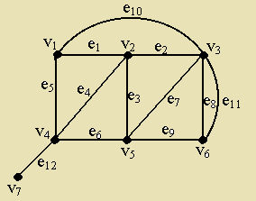
Маршрут называется открытым, если его концевые вершины различны (v₁, e₁, v₂, e₂, v₃, e₃, v₆, e₉, v₅, e₇, v₃, e₁₁, v₆).
Маршрут называется замкнутым, если его концевые вершины совпадают (v₁, e₁, v₂, e₂, v₃, e₇, v₅, e₃, v₂, e₄, v₄, e₅, v₁).
G

Slide 21
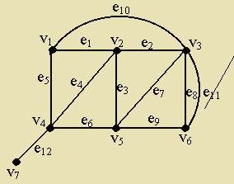
Маршрут называется цепью, если все его ребра различны.
Цепь называется простой, если ее концевые вершины различны(v₁, e₁, v₂, e₂, v₃, e₈, v₆, e₁₁, v₃).
Цепь называется замкнутой, если ее концевые вершины совпадают (v₁,e₁,v₂,e₂,v₃,e₇,v₅,e₃,v₂,e₄,v₄,e₅,v₁).
G

Slide 22
Открытая цепь называется путем, если все ее вершины различны (v₁, e₁, v₂, e₂, v₃).
Цикл – это замкнутая цепь ( простой цикл, если цепь простая) (v₁,e₁,v₂,e₃,v₅,e₆,v₄,e₅,v₁).
Число ребер в пути называется длиной пути. Аналогично определяется длина цикла.
G

Slide 23
1. Степень каждой неконцевой вершины пути равна 2, концевые вершины имеют степень, равную 1.
2. Каждая вершина цикла имеет степень 2 или другую четную степень. Обращение этого утверждения, а именно то, что ребра подграфа, в котором каждая вершина имеет четную степень, образуют цикл, — неверно.
3. Число вершин в пути на единицу больше числа ребер, тогда как в цикле число ребер равно числу вершин.

Slide 24
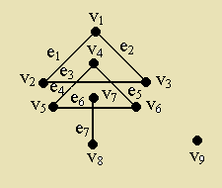
Две вершины v_{i} и v_{j} называются связанными в графе G, если в нем существует путь v_{i}—v_{j}. Вершина связана сама с собой.
Граф называется связным, если в нем существует путь между каждой парой вершин.
Компонента связности – максимальный связный подграф в графе.
1 компонента связности: {v₁, v₂, v₃, e₁, e₂, e₃}
2 компонента связности: {v₄, v₅, v₆, e₄, e₅, e₆}
3 компонента связности: {v₇, v₈, e₇}
4 компонента связности: {v₉}
Демонстрация
G

Slide 25
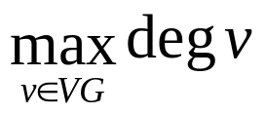
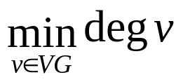
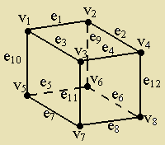
Степенью deg(v_{j}) вершины v_{j} называется число инцидентных ей ребер, т. е. вершин в ее окружении.
Максимальная и минимальная степени вершин графа G обозначаются символами Δ(G) и δ(G) соответственно:
Δ(G)= δ(G)=
Граф G=(V,E) называется регулярным или однородным (степени r), если степени всех его вершин одинаковы. Степенью регулярного графа называется степень его вершин.

Slide 26
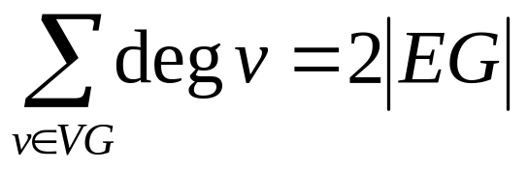
Утверждение («лемма о рукопожатиях»)
Сумма всех вершин графа – четное число, равное удвоенному числу ребер:
Интерпретация леммы: поскольку в каждом рукопожатии участвуют две руки,то при любом числе рукопожатий общее число пожатых рук четно (при этом каждая рука учитывается столько раз, во скольких рукопожатиях она участвовала).
Следствие
В любом графе число вершин нечетной степени четно

Slide 27
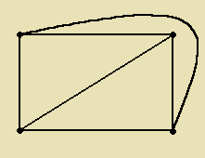
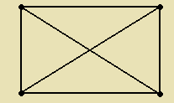
Два графа G₁ и G₂ изоморфны, если существует такое взаимно-однозначное отображение между множествами их вершин и ребер, что соответствующие ребра графов G₁ и G₂ инцидентны соответствующим вершинам этих графов.
Если граф G изоморфен геометрическому графу G' в R^{n}, то G' называется геометрической реализацией графа G в пространстве R^{n}.
R³
R²
Граф R² является геометрической реализацией графа R³

Slide 28
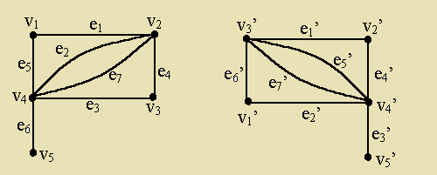
Соответствие вершин: v₁↔v₂’,v₂↔v₃’,v₃↔v₁’,v₄↔v₄’,v₅↔v₅’;
Соответствие ребер:
e₁↔e₁’, e₃↔e₂’, e₅↔e₄’, e₂↔e₅’, e₄↔e₆’, e₆↔e₃’.
G1 G2
G1 и G2 – изоморфные графы

Slide 29
Отношение изоморфизма является эквивалентностью, т.е. оно симметрично, транзитивно и рефлексивно.

Slide 30
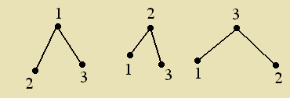
Граф порядка n называется помеченным, если его вершинам присвоены некоторые метки (например номера 1, 2, …, n).
Абстрактный (или непомеченный) граф – это класс изоморфных графов.
Помеченные графы:

